Slide 1
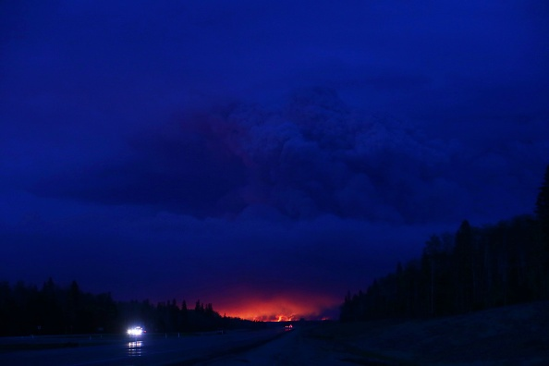
山上的爭戰
列王記上18:20-40

Slide 2
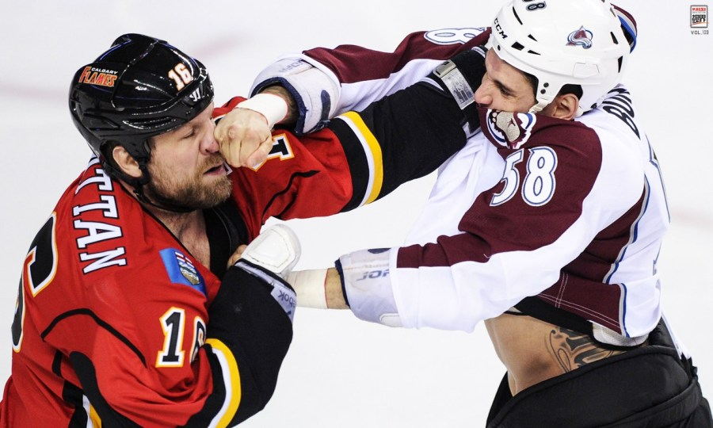

Slide 3
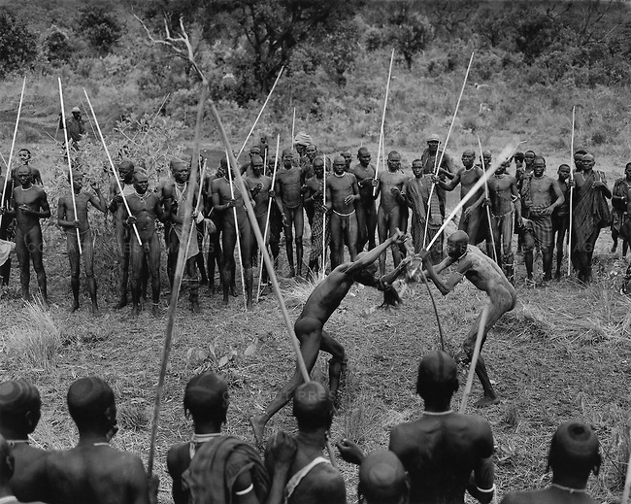

Slide 4
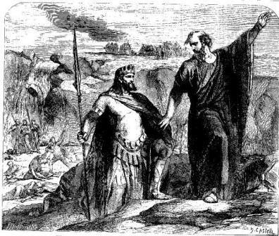
一、以利亞單挑亞哈王
我指著所事奉永生耶和華－以色列的上帝起誓，這幾年我若不禱告，必不降露，不下雨！

Slide 5
大聲求告吧
因為他是神
他或默想
或走到一邊
或行路
或睡覺，你們當叫醒他

Slide 6
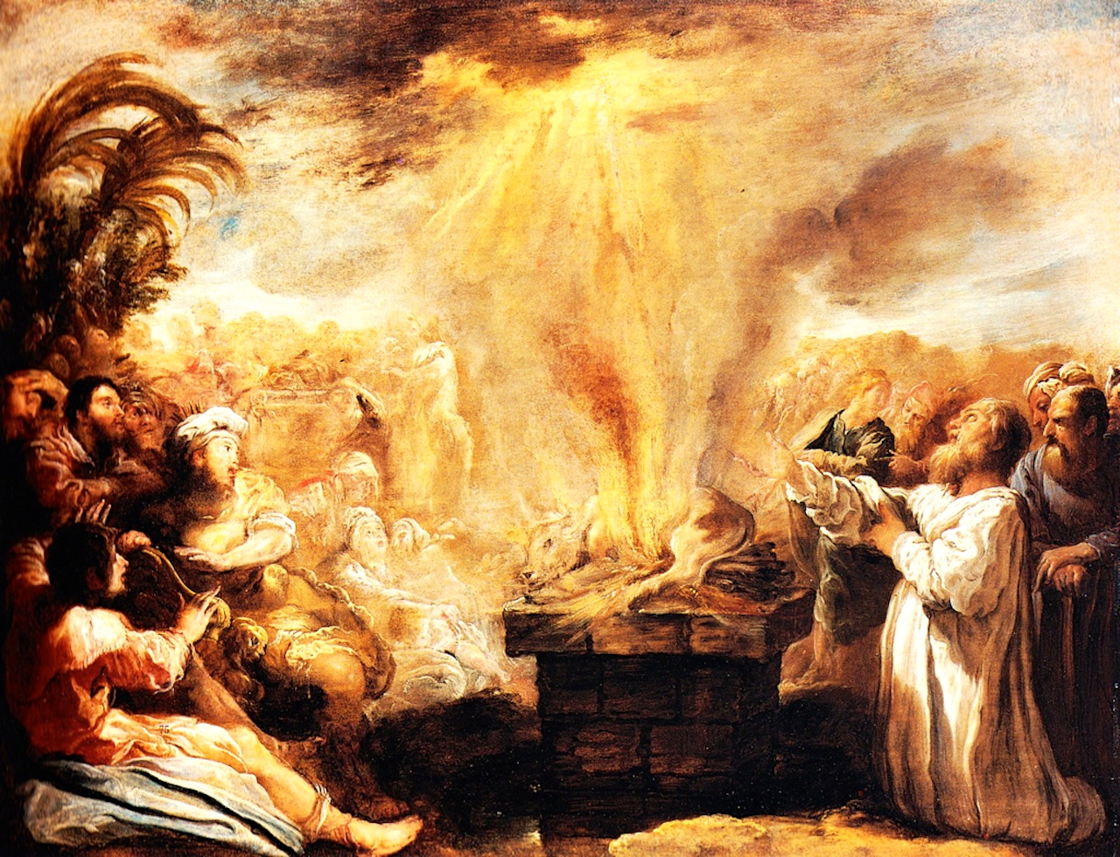
真假先知，山上較勁

Slide 7
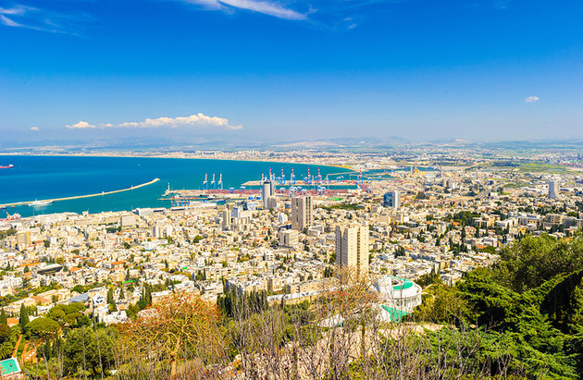
今日迦密山的省思

Slide 8
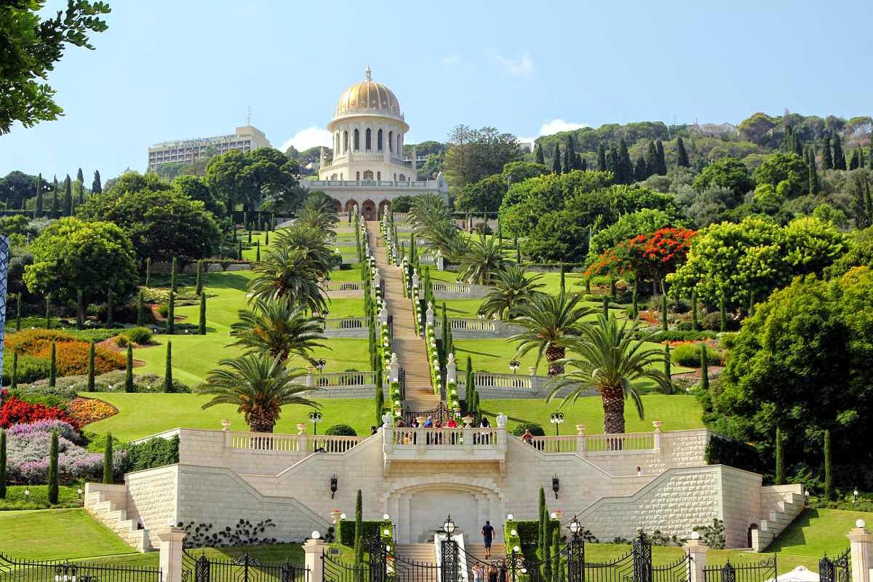
Bahai Garden

Slide 9
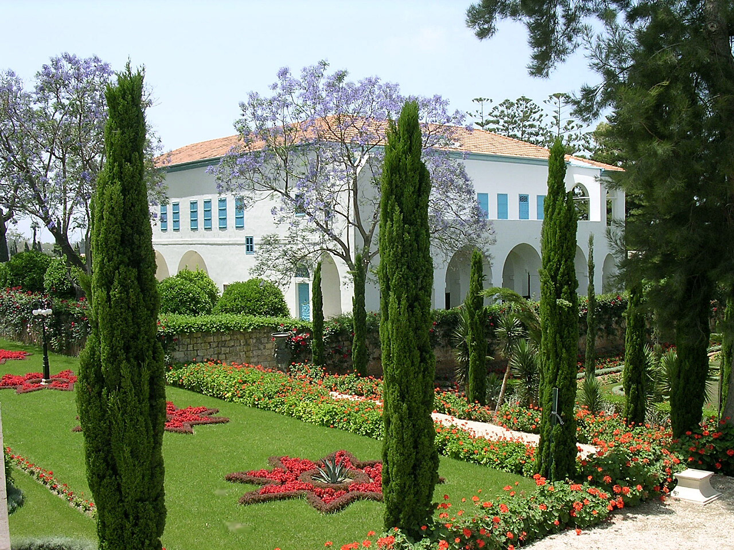
Mansion of Bahjí

Slide 10
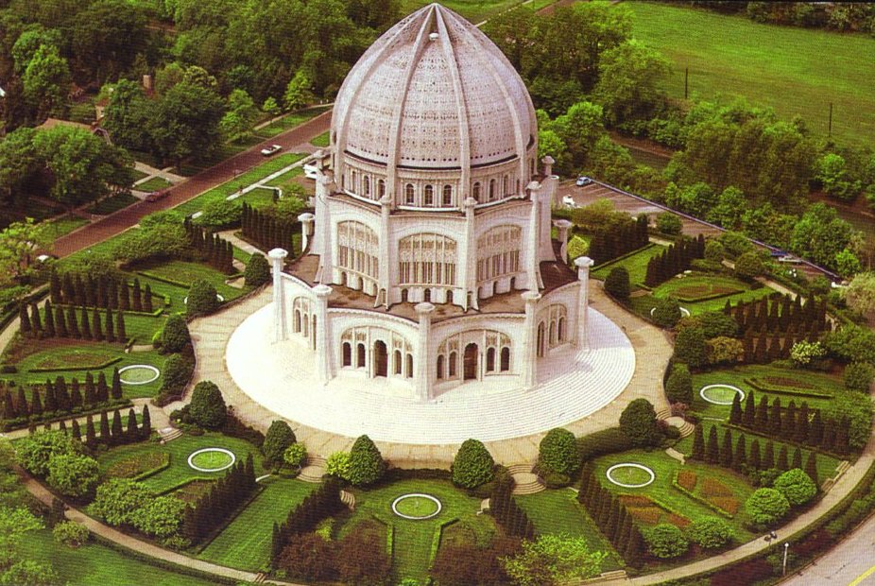
Wilmette, Illinois

Slide 11
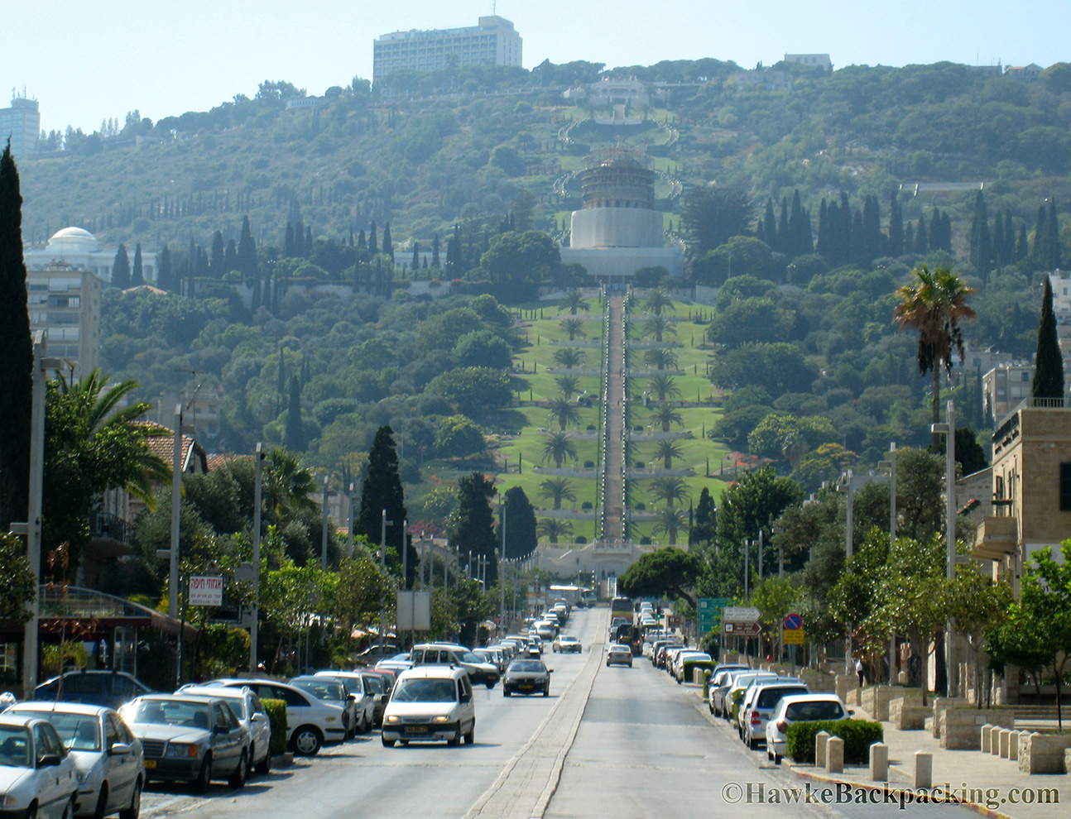
迦密山上

Slide 12
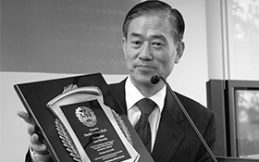
誰是獨一真神？
基督郵報 Christian Post
今日基督徒 Christian Today
基督日報 Gospel Herald
福音時報 Gospel Times
好消息在線 Good News Online
基督時代 Crossmap
聖經門戶 Bible Portal
Dr. David Jang

Slide 13
